Slide 1
Resultado dos sorteios das Rifas:

Slide 2
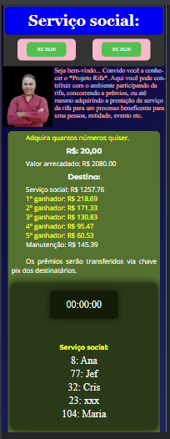
Projeto teste. 24 03 25

